Slide 1
인턴 수행과제 결과 발표
SBM본부 ONM1팀 김솔이 인턴
2020.11.18
Notes:
안녕하십니까. 인턴 수행과제 결과 발표하게된 ONM1팀 김솔이입니다.
발표를 시작하겠습니다.

Slide 2
CONTENTS
01 02 03 04 05
수행 과제 소개
과제 수행을 통해 배운 점
업무를 할 때 필요한 점
향후 계획
질의응답
-실물증빙 비용등록
-결재문서 생성
-디버깅
-가독성
-이해
-고객지향성
-정확성
-팀워크
-단기 목표
-최종 목표

Slide 3
1. 수행 과제 소개

Slide 4
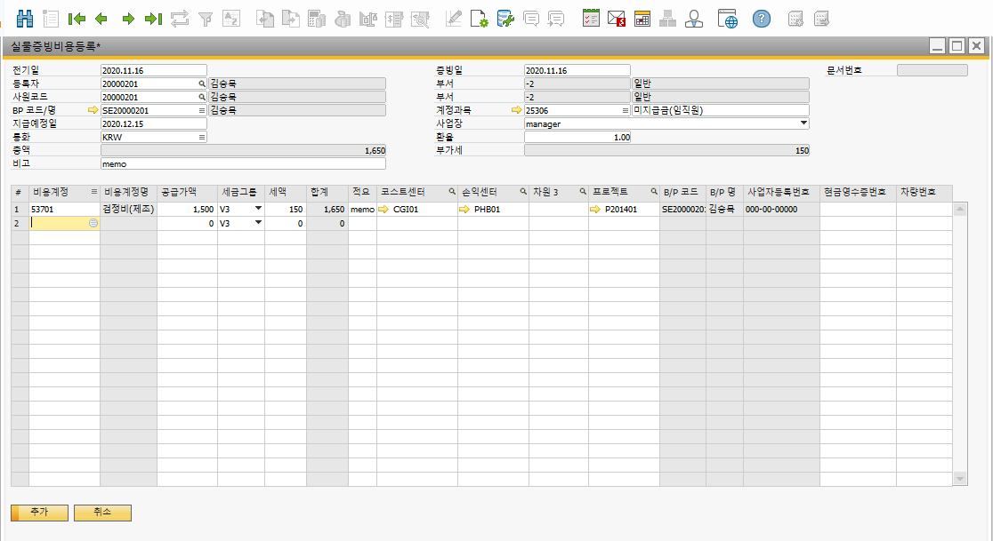
수행 과제 소개
01
실물증빙 비용등록
Notes:
임직원이 직접 자신이 사용한 경비를 등록하는 화면
사용자가 어떻게 사용하는지
예) 소연과장님이 인턴 밥을 사주시고

Slide 5
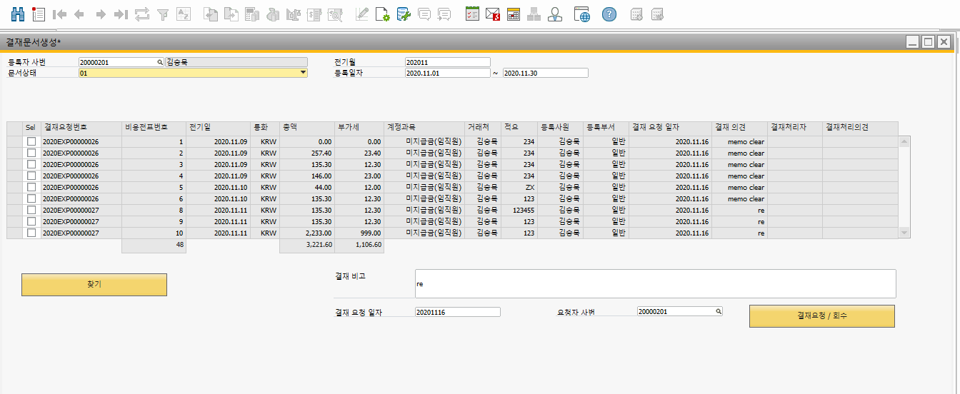
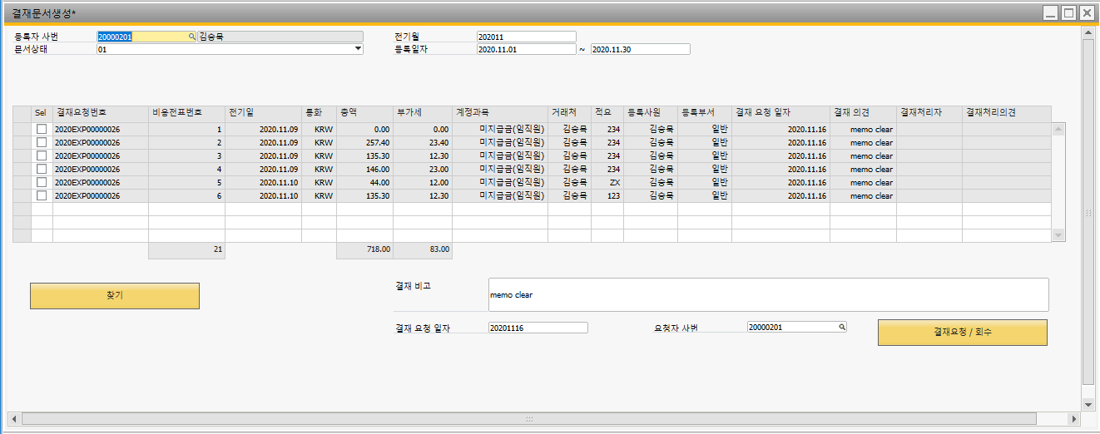
수행 과제 소개
01
결재문서 생성
Notes:
등록된 전표를 조회해서 결재문서를 요청
즉, 팀장님이 재무부서에 요청하는 화면

Slide 6
2. 과제 수행을 통해 배운 점
Notes:
다음으로 과제 수행을 통해 배운 점 느낀 점입니다.
과제를 수행하면서 업무를 할 때 지금부터 소개해 드릴 6가지가 필요하다고 생각되었습니다.
디버깅 가독성 ㅇ.. 개발 +SBO(이벤트,기능….)- > 배운점

Slide 7
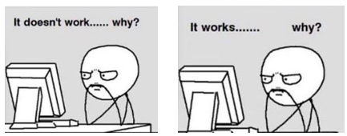

과제 수행을 통해 배운 점
02
“ ”
디버깅
과제 시작 전 습관
과제 시작 후 습관
Notes:
다음은 디버깅입니다.
평상시 오류를 검출 할 때, break point를 잡고 디버그를 하는 습관을 가지지 않았습니다.
그래서 어디서 오류가 났는지 잡기가 어려웠었습니다.
이번 과제를 진행하면서 계속 디버깅 하는 습관을 가졌더니 오류를 고치는 속도도 빨라졌습니다.
그래서 업무를 할 때 디버깅하는 습관이 굉장히 중요하다는 것을 배우게 되었습니다.

Slide 8

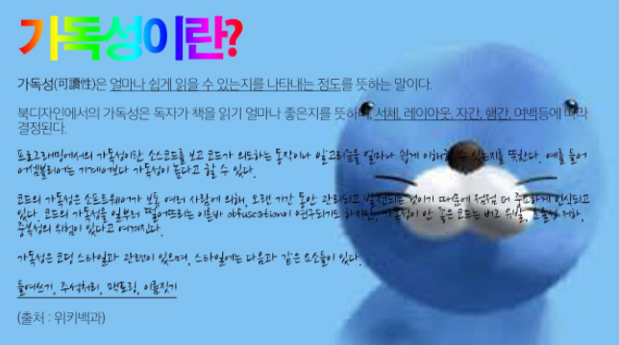
과제 수행을 통해 배운 점
02
“ ”
가독성
Bad!
Good!
Notes:
다음은 가독성 있는 코드와 주석을 짜는 습관입니다.
제공받은 소스 코드를 보니 많은 주석이 달려있지는 않았습니다.
많은 선배님들께서는 해당 소스 코드의 내용이 어느 부분의 코드인지 보시면 바로 아시기 때문에 주석이 없어도 잘 보셨을 수도 있습니다.
하지만 저는 아직 모르는 것들이 많아서 주석이 없으면 다시 코드를 수정하거나 봐야 할 때마다 다시 분석해야 했습니다.
그래서 탭으로 간격을 조절하고, 어떤 기능에서 어떻게 처리했는지 주석으로 적었더니 나중에 수정할 때 코드를 분석할 때 시간이 절약될 수 있었고, 쉽게 코드를 정리 할 수 있었습니다.
가독성 떨어지는 코드와 주석을 분석하고 정리하는 작업을 또다시 하게 되는 것보다 처음부터 자세한 코드와 주석을 적어야겠다는 생각을 하게 되었습니다.
그래서 가독성 있는 코드와 주석을 다는 습관이 업무를 할 때 필요하다고 생각되었습니다.

Slide 9
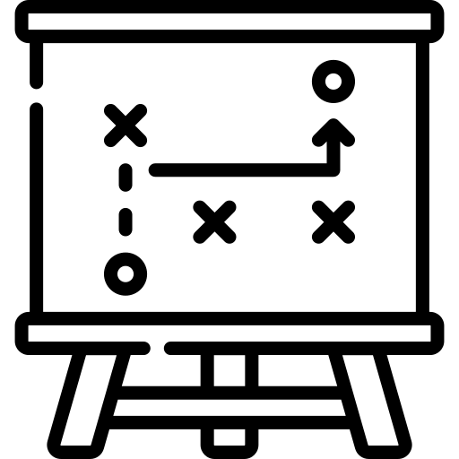

과제 수행을 통해 배운 점
02
“ ”
이해
Notes:
분석
프로젝트를 정확하게 구현하기 위해서는 프로젝트를 분석하는 습관이 필요하다 생각했습니다.
한 필드 값이나 함수가 다른 필드 값이나 함수에 영향을 주기도하고, 이런 경우들이 많아 질수록 처리 해줘야 할 이벤트들도 많아지기 때문입니다.
이를 위해 각 기능을 구현할 때마다 각 기능이 갖고 있는 특성을 이해해야 했습니다.
프로젝트의 구조를 제대로 이해하지 않고 기능을 구현하려다 보니 실물증빙 비용등록화면에서 계정과목을 CFL로 구현할 때 condition을 주는 부분에 대해 이해가 가지 않아 어려움을 겪었습니다.
샘플코드들의 CFL사례들을 계속 분석해 보면서 구조를 깨닫게 되었고, 조건에 해당하는 계정들을 팝업 창에 뜰 수 있도록 할 수 있었습니다.
하나의 기능과 연관되어 있는 기능들이 많기 때문에 구조에 대한 이해가 꼭 필요하다고 생각되었습니다.
요청사항을 정확히 캐치해서 PG에 정확히 어떻게 만들었

Slide 10
3. 업무를 할 때 필요한 3가지
Notes:
다음으로 과제 수행을 통해 배운 점 느낀 점입니다.
과제를 수행하면서 업무를 할 때 지금부터 소개해 드릴 6가지가 필요하다고 생각되었습니다.
고객지향성.. -> 필요한 것 + 느낀점(앞으로 어떻게 나아갈지)

Slide 11
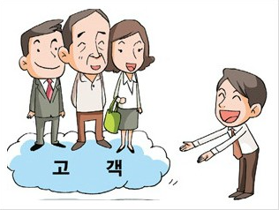

업무를 할 때 필요한 3가지
03
“ ”
고객지향성
클릭 횟수를 줄일 수는
없을까?
프로세스를
간소화 할 수는 없을까?
어떻게 해야
더 편리할 수 있을까?
Notes:
다음은 고객지향성입니다.
유저가 사용하기에 편리해야 좋은 프로그램이라고 생각했습니다.
그래서 프로그램을 만들 때 사용 시 어떤 점이 불편할 지 생각해 보는 것이 필요하다고 생각했습니다.
예를 들어 사용할 때 편리하도록 사용하지 않는 부분을 'ENABLED-FALSE'로 만들어 헷갈리지 않도록 한다던가,
같은 내용을 두 번 입력하지 않도록 이벤트 처리를 통해 자동 생성해둔다던가 하는 등의
프로그램을 사용하기 편하게 하기 위한 이벤트들을 시스템 테스트를 하면서 추가하게 되었습니다.
업무를 할 때도 유저의 입장에서 어떻게 하면 편리 할 수 있는지 생각하는 점들은 고객의 만족을 불러올 것이고, 신뢰를 줄 수 있는 방법이 될 것입니다.
따라서 고객지향성이라는 생각을 하는 습관이 업무를 할 때 필요하다고 생각되었습니다.
어떻게 하면 좀더 편리하게 사용할 수 있을까 ?
고객이 질문 클릭횟수를 줄일수있는방벙ㅂ은없을까
프로세스를 간소화할수있는방법은 없을까
2~3개
좀더 편리한 방법
사용하지 않는 부분 입력 되지 않도록 처리
중복 입력 발생하지 않도록 이벤트 자동생성

Slide 12


업무를 할 때 필요한 3가지
03
정확성
“ ”
Data Source Binding 오류
Item에 데이터 바인딩을 잘못 했을 경우
Form Uid를 잘못 적는 오류
ACCURACY
Notes:
다음으로 ＇정확성' 입니다.
VB파일이름을 잘못 봤을 때, 같은 필드를 2번 바인딩 했을 때, 헤더테이블 이름 대신 디테일 테이블 이름을 사용했을 때, 필드명을 잘못 썼을 때 오류들이 발생했습니다.
여러 번의 실수를 하면서 이름을 잘못 쓰지는 않았는지, 조건을 잘못 처리한 건 아닌지 꼼꼼하게 보려는 습관을 가지고 정확한 결과를 도출하려 노력했습니다.
그래서 과제를 수행함에 있어서도 많은 양을 끝내려기 보다 마지막 제출 전까지 주어진 과제 안에서 오류를 검사하고, 빠진 조건은 없는지 시스템 테스트를 진행하며 계속해서 체크했습니다.
그 결과 설계서에서 요구하는 부분들을 오류 없이 실현시킬 수 있었고, 설계서에서 원하는 정확한 프로젝트를 완성시킬 수 있었습니다.
그래서 정확성은 업무를 할 때 필요한 것이라고 생각하게 되었습니다.
FORM ID UID.. 잘못했을 때 중복될때
내용을 DATA SOURCE BINDING 잘못썼을 때 …. => 조금더 UP,, 아이템에 DBINDING잘못했을때

Slide 13



업무를 할 때 필요한 3가지
03
“ ”
팀워크
UDO를 만들 때
오브젝트 유형을
마스터로 만들었네요.
혹시 추가모드일 때 안 되는 게 아닐까요?
조직 = 집단
혼자 해결 할 수 없는 일에 대해 집단 지성으로 해결. = 팀워크
Notes:
다음으로 팀워크 입니다.
과제를 하다 보니 막히는 부분들이 있었습니다. UDO를 만들 때 오브젝트 유형을 전표로 처리하지 않아 저장이 되지 않는 문제와 행 추가가 되지 않는 문제였습니다.
해결을 위해 구글링을 해보기도 하고, SDK-HELP center를 참조해보기도 했습니다.
하지만 오류의 문제점이 무엇인지 깨닫지 못해 혼자 해결할 수가 없는 문제라 판단했습니다.
멘토님의 도움으로 오브젝트 유형이 전표가 아님을 알게 되어 쉽게 풀린 경우도 있었습니다.
하지만 행 추가가 되지 않는 문제의 경우 동기들과 해결방법을 위해 여러 의견을 내놓는 브레인스토밍 기법으로 문제를 해결하려 노력했습니다.
문제를 해결하기 위해 의견을 하나 둘씩 내놓다가 한 친구가 ‘추가모드 인 것 아니냐’는 의견을 내놓아 해결을 할 수 있었습니다.
별것 아닌 일이었지만, 혼자 해결할 수 없는 일에 대해 조직은 집단으로 활동해 문제에 대해 집단지성으로 해결할 수 있습니다.
업무를 할 때에도 멘토님의 도움처럼 선배님의 도움도 있을 수 있고, 동기들의 도움도 있을 수 있습니다.
저는 이것이 팀워크라고 생각했습니다.
그래서 팀워크를 통해 집단 지성의 힘을 빌려 일을 해결하면서 팀워크를 중요시 하는 것이 중요하고, 건강한 조직문화에 융합하는 방법이라고 생각하게 되었습니다.
그래서 팀워크가 업무를 할 때 필요한 것이라고 생각하게 되었습니다.

Slide 14
4. 향후 계획

Slide 15
향후 계획
04
단기적 목표
개발자로서 역량 키우기
지식 쌓기 + 실무수행 = 이해도 UP / 개발자 역량 UP
+ $α$: 회계, ERP 프로세스, 외국어 회화
최종 목표
SAP B1 전문가
시스템만 봐도 무엇이 문제인지 바로 알아 차릴 수 있도록 내공 기르기
Notes:
단기적으로 DB공부, C#프로그래밍 공부를 하고 지식을 쌓기 위해 노력할 것입니다. 이론과 지식을 바탕으로 실무를 수행하고, 이해도를 높여 개발자로서의 역량을 키워나가겠습니다.
또한, 개인시간을 활용해 틈틈히 공부하면서 회계, ERP에 대한 심층있는 공부, 외국어 회화 공부를 할 것입니다.
그래서 최종적으로 시스템만 봐도 무엇이 문제인지 바로 알아차릴 수 있도록 내공을 길러 SAP B1 전문가가 되어있는 저를 발견하고 싶습니다.
알파 이미지

Slide 16

5. 질의 응답

Slide 17
끊임없이 발전하는 웅진人이 되겠습니다.
THANK
YOU
발 표 자 : SMB본부 ONM1팀 김 솔 이 인턴

